Slide 1
信息科技实验一点通
飞乙带你学编程
米思齐团队

Slide 2
第 16 课
进阶打地鼠

Slide 3
课程目标
进一步理解逻辑计算，能够编写程序按需完成逻辑计算
了解变量作用域，掌握全局变量和局部变量的使用方法

Slide 4
01
问题提出

Slide 5
想一想
上节课我们实现了简单的打地鼠游戏，这节课让我们完善打地鼠游戏，增加开始游戏的功能。

Slide 6
02
探究实践

Slide 7
逻辑梳理
要实现开始游戏的功能，我们可以引入游戏开始变量，当按钮A和按钮B同时被按下时，游戏开始为真。

Slide 8
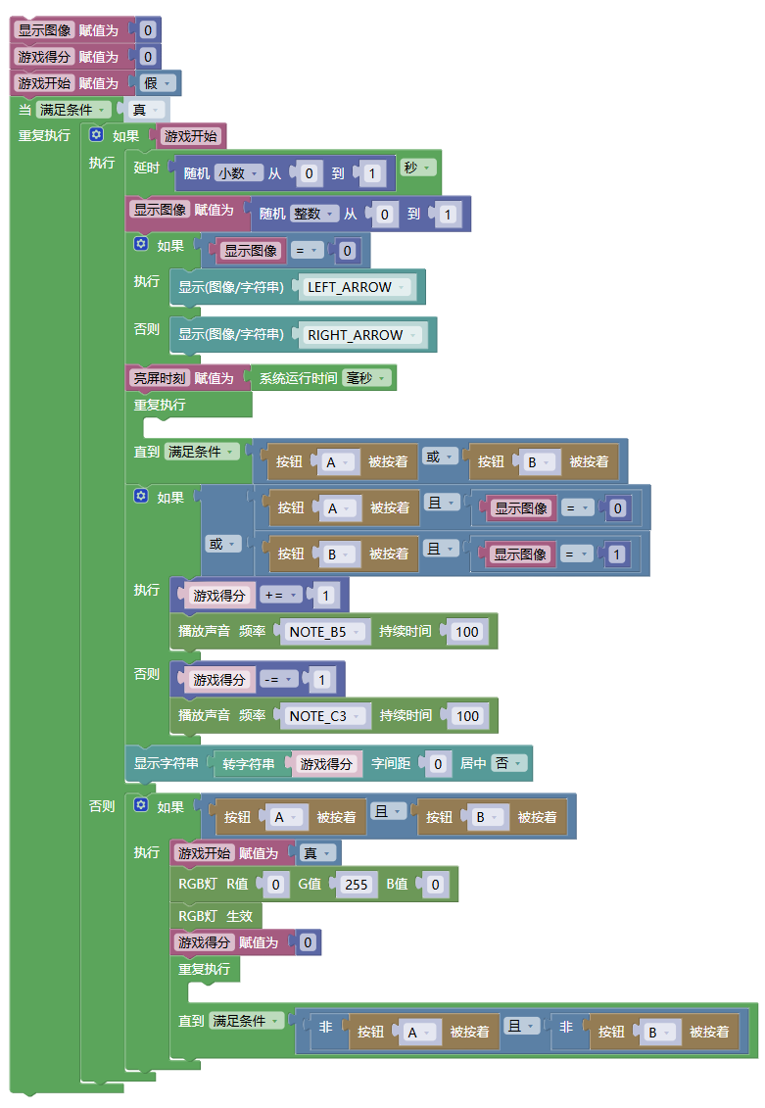
程序演示
编写图中所示的代码，上传程序。当提示“上传成功”之后，查看效果。

Slide 9
03
拓展任务

Slide 10
拓展任务
继续完善打地鼠游戏，增加游戏获胜的功能。

Slide 11
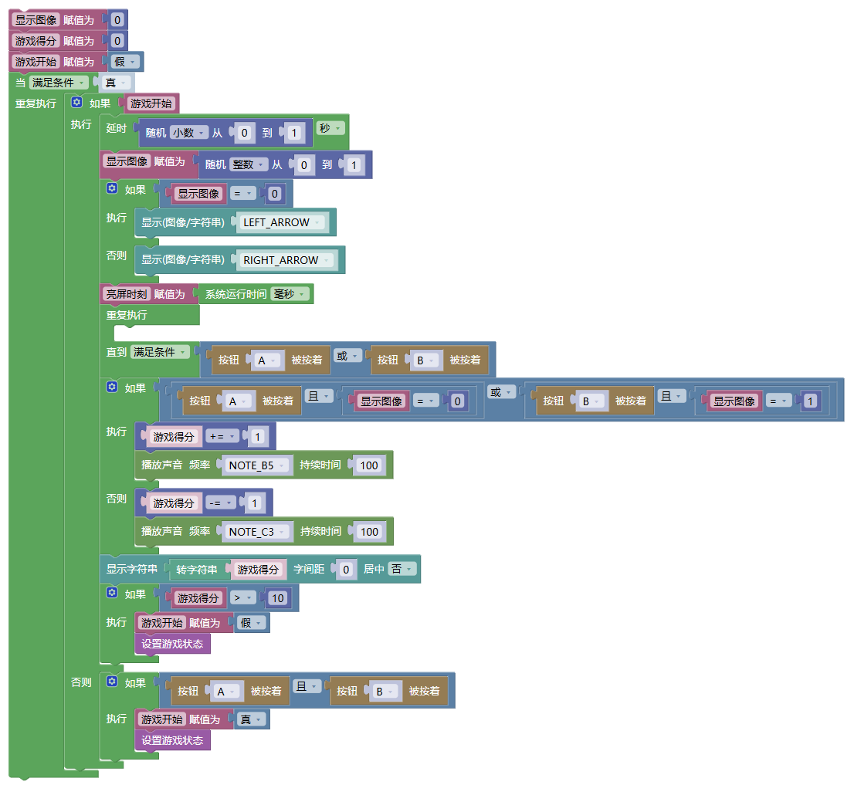
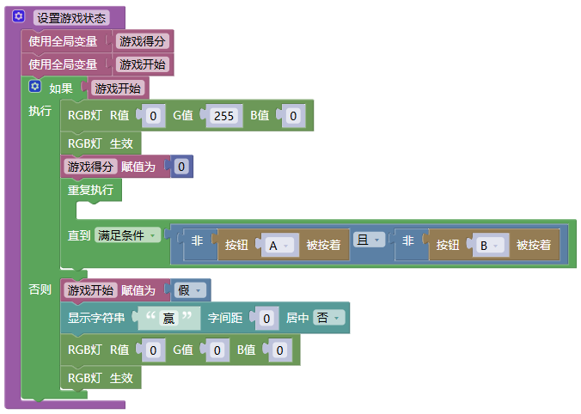
程序演示
编写图中所示的代码，上传程序。当提示“上传成功”之后，查看效果。

Slide 12
学一学
变量作用域
Python 中规定每个变量都有它的作用域，即变量只有在作用域范围内才是可见可用的。作用域能避免程序代码中的名称冲突，在某个函数中定义的变量名称不会干扰另外一个函数内的变量。这有助于使函数更加独立根据作用域范围的大小。可以将作用域分为全局作用域和局部作用域。

Slide 13
学一学
局部变量与全局变量
局部变量仅仅在局部作用域内可用。在局部作用域之外，该变量是不可见的。如果变量是在函数体内被创建的，这个变量就只能在该函数体内使用，是这个函数体的局部变量。函数执行结束后局部变量被销毁。函数的参数作为一类特殊的变量是在函数调用时首先被创建并赋值的，故而参数也是局部变量。相较之下，全局变量在整个文件范围内都是可见的。

Slide 14
课后思考
调整程序功能，尝试改变打地鼠游戏的得分规则。

